Slide 1
遗失物管家？
冯存光 杨庆龙 杨凯欣

Slide 2
目录
01
02
03
04
调研
构思
进度
问题

Slide 3
PART.01
调研

Slide 4
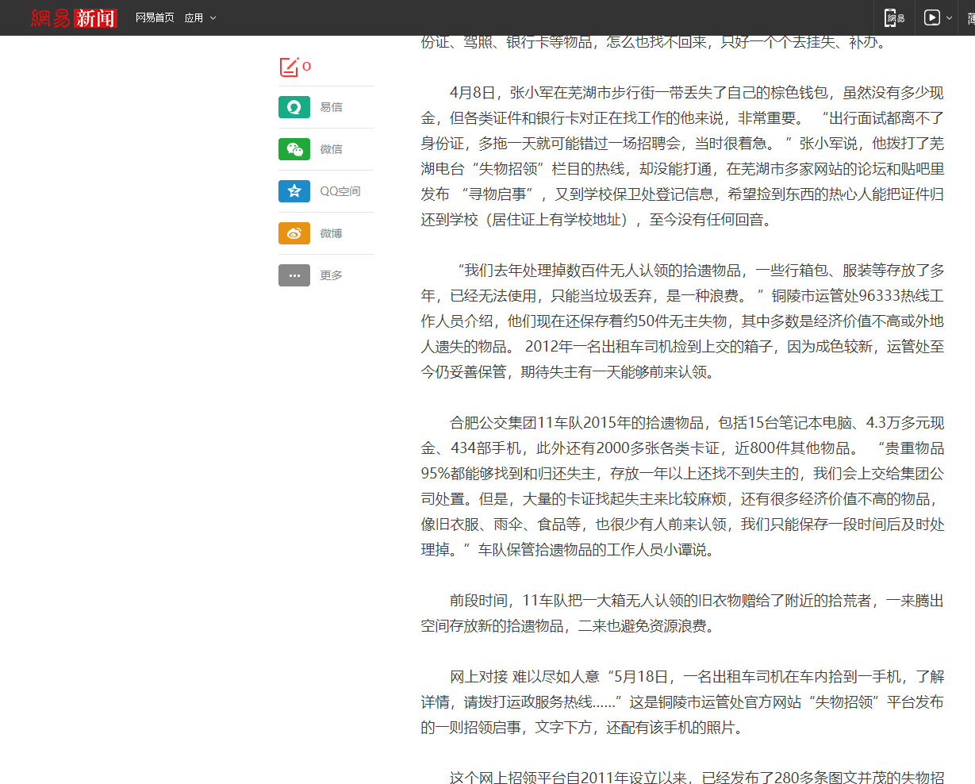
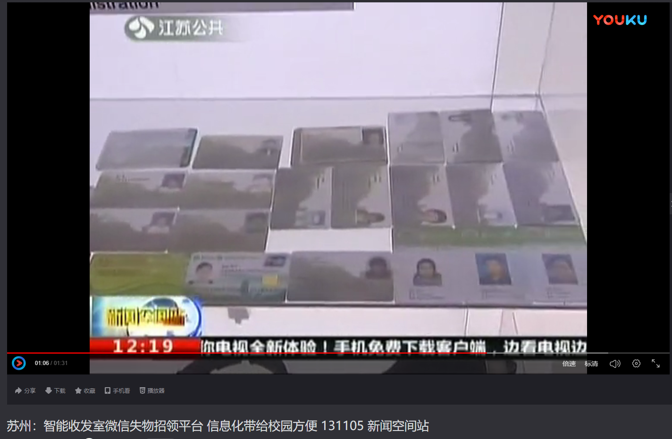
调研
00
校园内：丢失校园卡、 身份证、录音笔、 电脑、钱包、钥匙、……
校园外：大量无主遗失物

Slide 5
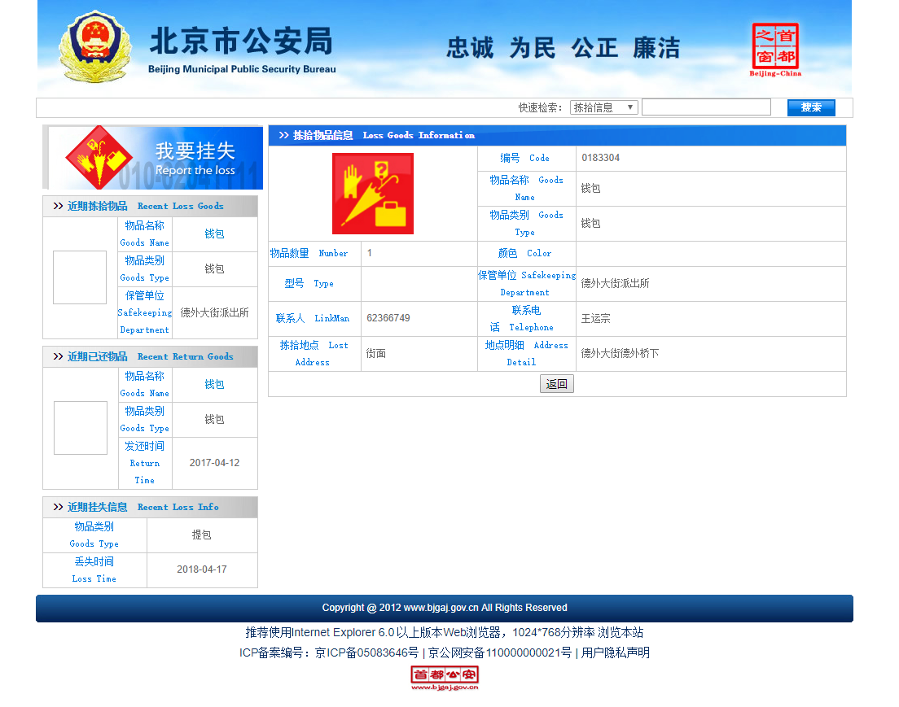
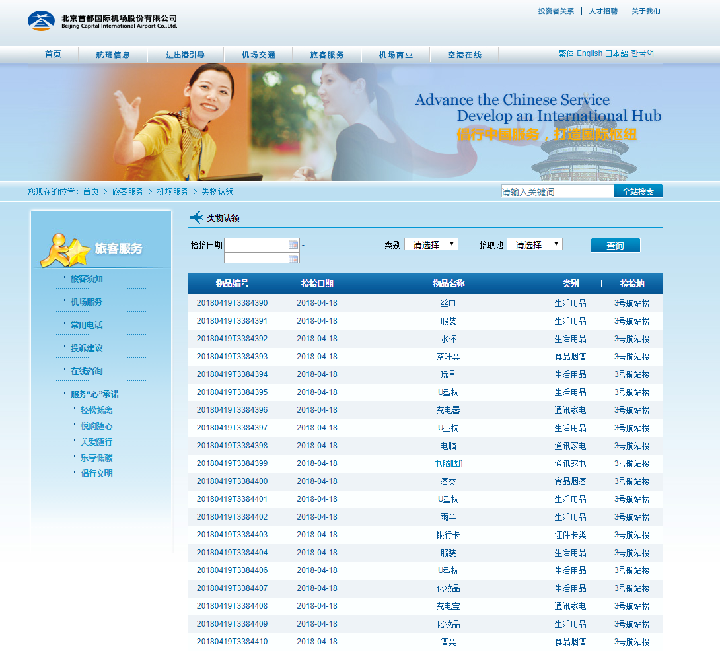
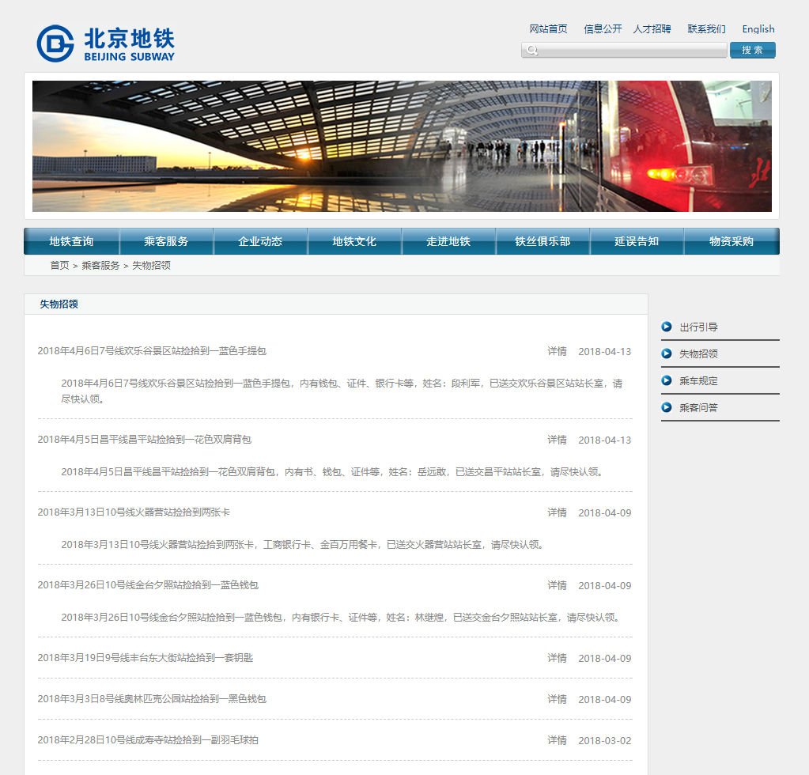
调研
00
现有在线失物招领系统 北京市公安局 首都国际机场 北京地铁 …… 都是文字信息，描述不细致， 没有特征信息，失主确认难度大

Slide 6
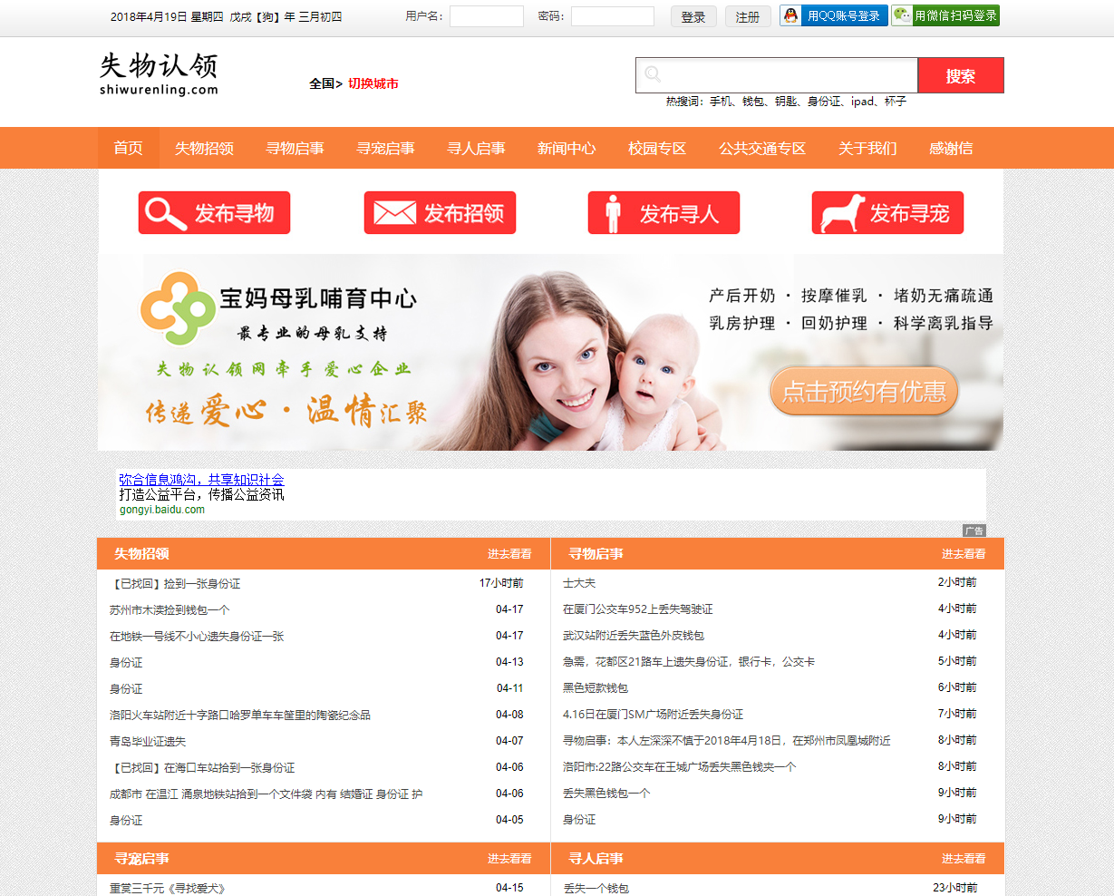
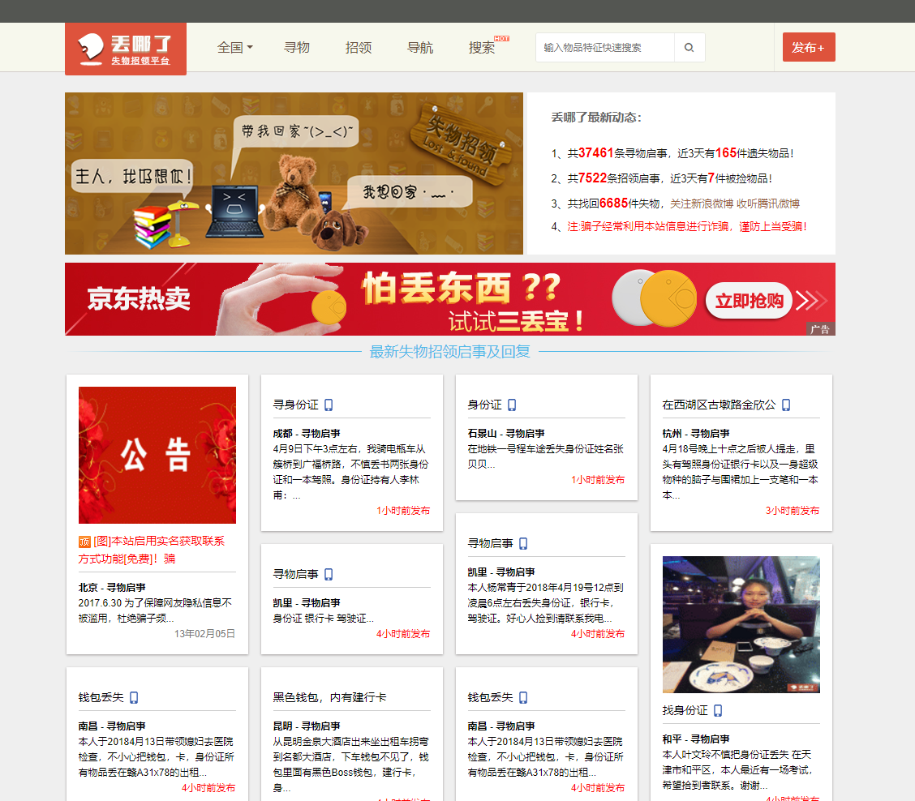
调研
00
失物招领信息发布网站 信息杂乱，范围太广， 描述不准确

Slide 7
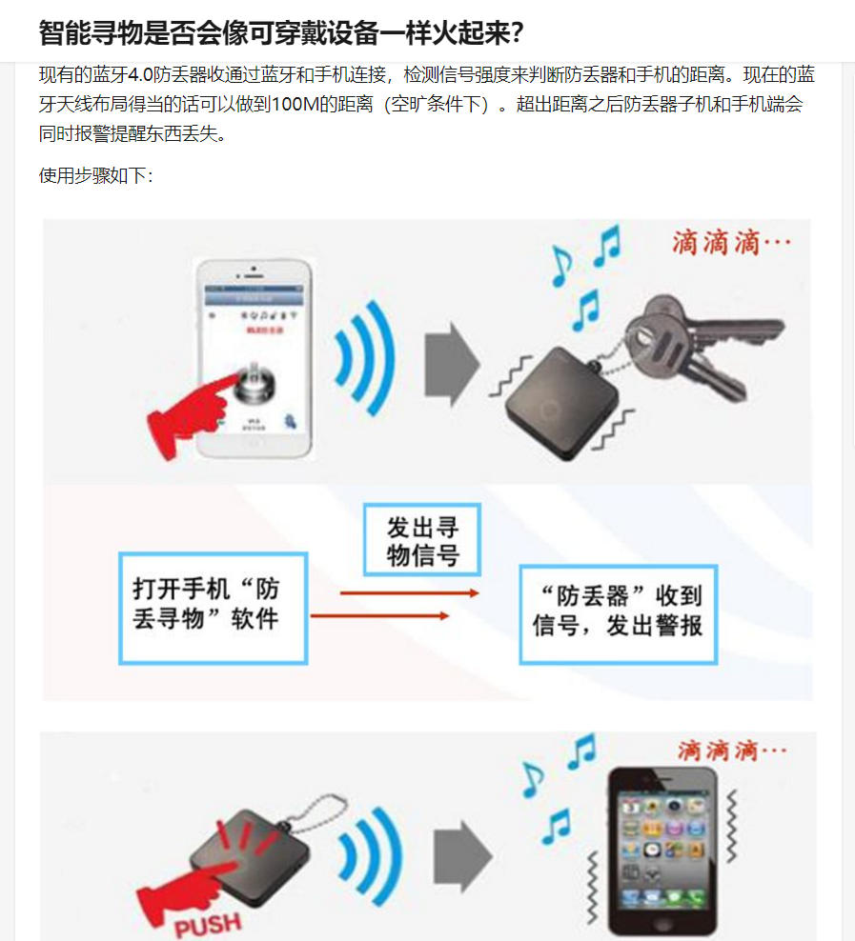
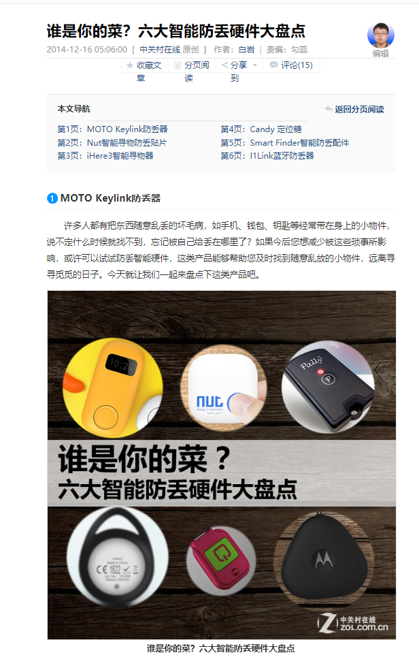
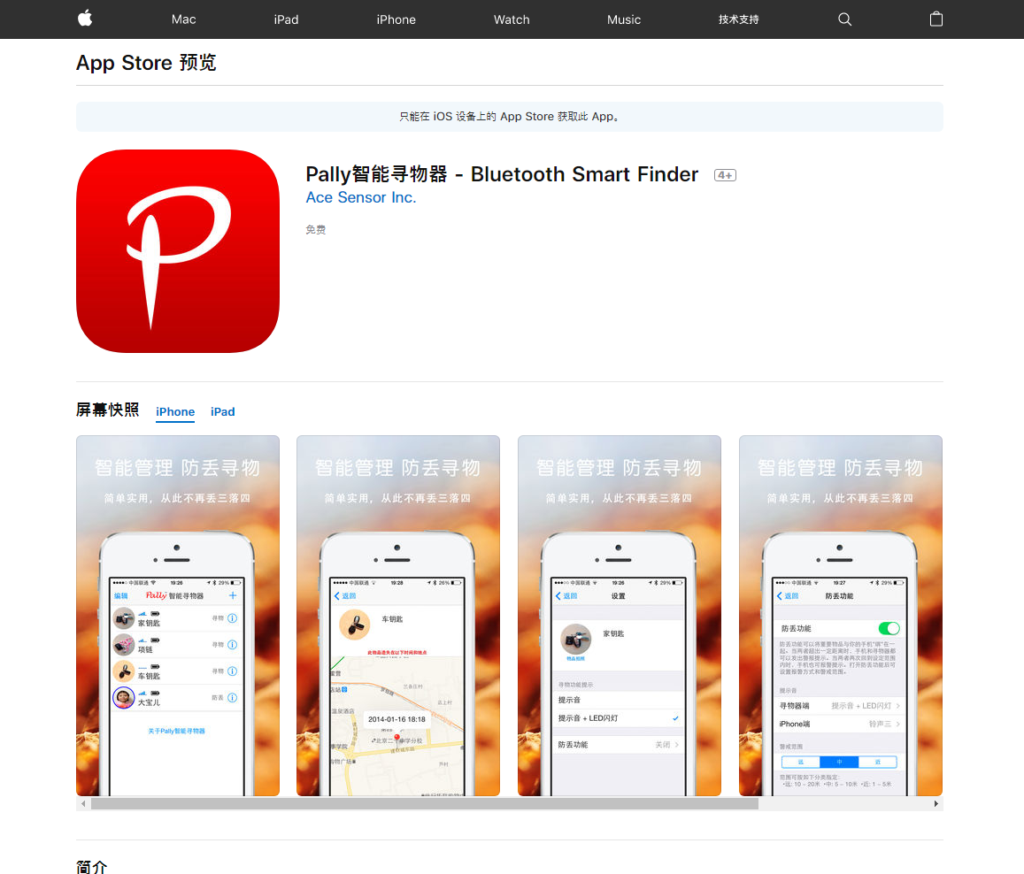
调研
00
智能寻物设备 Tile，Pally， nut， …… 需要提前贴、挂在遗失物上； 蓝牙作用域有限； 要使用配套APP

Slide 8
PART.02
设想

Slide 9



02
产品构思
智能储物柜
服务器
微信小程序
申报和储存失物
储存失物信息
失主搜索失物

Slide 10
02
拾物流程
拍摄证件照片
识别证件内容
关键信息打码
证件
选择遗失物种类
存放失物
将失物信息上传至服务器
商品
拍摄商品照片
使用百度识图API
获取商品信息

Slide 11
02
取物流程
补全证件打码信息
证件
补全通过
在线搜索失物
获得领取码
留下身份信息
领取物品
商品

Slide 12
PART.03
进度

Slide 13
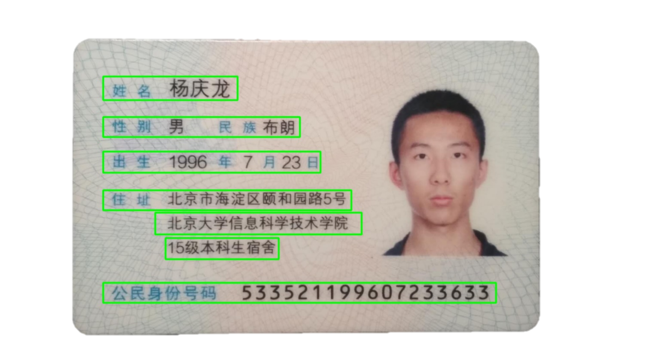
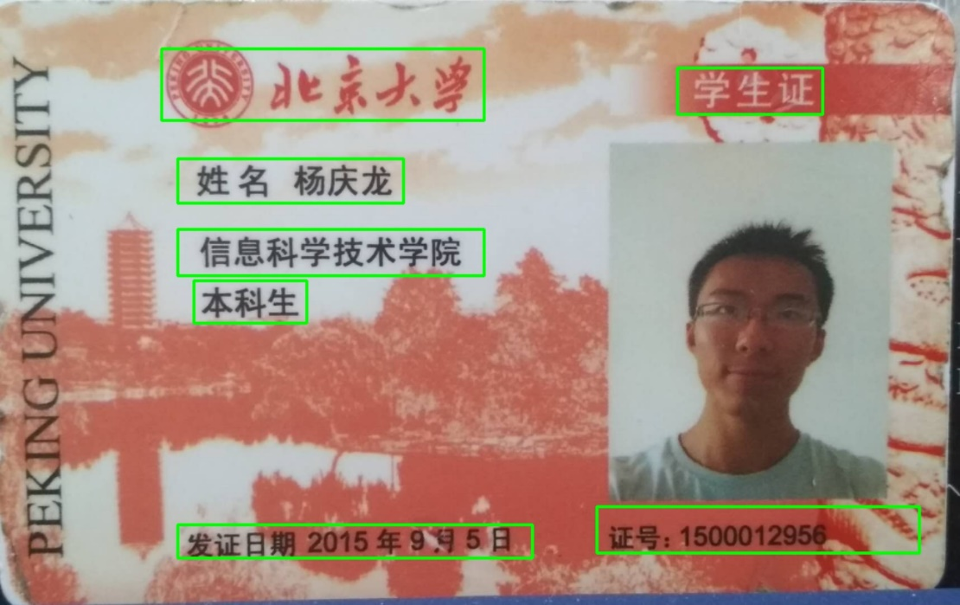
02
Ctpn选出文字

Slide 14
PART.04
问题

Slide 15
04
OCR精度不够
姓名 杨庆龙
信息科学技术学院
本科生发证日镳 2015年疆鲷 5^ 日
证兽= 1霜伽1蹲

Slide 16
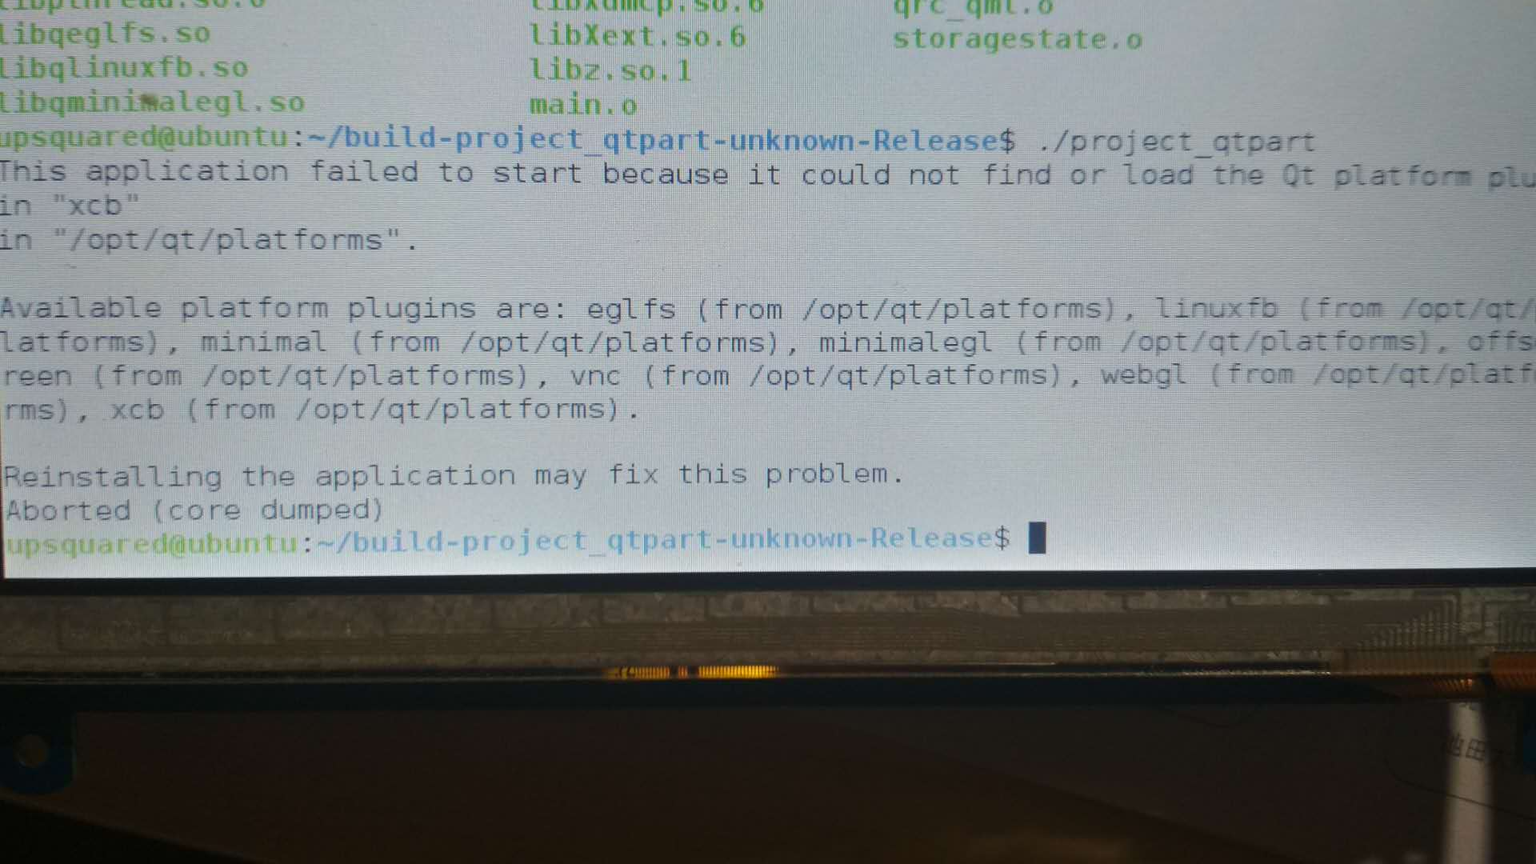
04
Qt移植出错

Slide 17
Q&A
And thank you for your snoozing

